Slide 1

Chương 1
Giới thiệu
Computer Networking: A Top Down Approach Featuring the Internet,
3rd edition.
Jim Kurose, Keith Ross
Addison-Wesley, July 2004.
All material copyright 1996-2006
J.F Kurose and K.W. Ross, All Rights Reserved
Introduction
1-<number>

Slide 2
Chương 1
  1.1 Internet là gì?
  1.2 Phần cạnh của mạng
  1.3 Phần lõi của mạng
  1.4 Các thiết bị vật lý
  1.5 Cấu trúc Internet và ISP
  1.6 Sự trễ & mất mát trong các mạng chuyển mạch gói
  1.7 Các lớp giao thức, các mô hình dịch vụ
  1.8 Lịch sử phát triển Internet
Introduction
1-<number>

Slide 3
1.1 Internet là gì?
Introduction
1-<number>

Slide 4





Internet bao gồm hàng triệu thiết bị tính toán kết nối với nhau:
hosts = các hệ thống đầu cuối chạy các ứng dụng mạng
Dữ liệu được truyền thông qua phương tiện truyền thông
  Cáp quang, cáp đồng, sóng radio, vệ tinh
  Tốc độ truyền = băng thông
routers: chuyển các gói tin (gói dữ liệu hay gói điều khiển còn gọi là thông điệp)
router
workstation
server
mobile
ISP địa phương
ISP vùng
Mạng công ty
Introduction
1-<number>

Slide 5
Giao thức (protocol) điều khiển việc gửi và nhận các thông điệp
  Ví dụ:TCP, IP, HTTP, FTP, PPP
Internet: “mạng của các mạng”
  Cấu trúc không chặt chẽ
  Internet có tính công cộng, ngược với intranet có tính riêng tư
Các chuẩn Internet
  RFC: Request for comments
  IETF: Internet Engineering Task Force
router
workstation
server
mobile
ISP địa phương
ISP vùng
Mạng công ty
Introduction
1-<number>

Slide 6
Hạ tầng truyền thông cho phép các ứng dụng phân tán hoạt động trên các host:
  Web, email, trò chơi, e-commerce, chia sẻ file
Các dịch vụ truyền thông:
  Connectionless không tin cậy
  connection-oriented tin cậy
Introduction
1-<number>

Slide 7
Giao thức (protocol)
Giao thức con người:
“what’s the time?”
“I have a question”
introductions
… xác định các thông điệp đã gửi
… xác định các hành động xảy ra khi thông điệp đã nhận, hoặc các sự kiện khác
Giao thức mạng:
Giữa các máy móc chứ không phải con người
Tất cả các hành vi truyền thông trong Internet đều được quản lý bởi các giao thức
Giao thức định nghĩa dạng thức để cho các thông điệp gửi và nhận giữa các thực thể trên mạng và hành động xảy ra tương ứng
Introduction
1-<number>

Slide 8


So sánh giữa giao thức con người và giữa hai thực thể mạng
Hi
TCP connection
request
Hi
TCP connection
response
Got the
time?
Get http://www.awl.com/kurose-ross
2:00
<file>
time
Q: Các giao thức khác của con người?
Introduction
1-<number>

Slide 9
1.2 Phần cạnh của mạng
Introduction
1-<number>

Slide 10
Một cái nhìn cận cảnh về cấu trúc mạng:
Phần cạnh của mạng: các ứng dụng và các host
Phần lõi:
  routers
  Mạng của các mạng
Truy cập mạng, thiết bị vật lý: các đường truyền liên kết
Introduction
1-<number>

Slide 11
Phần cạnh của mạng:
Hệ thống đầu cuối (hosts):
  Chạy các chương trình ứng dụng, Ví dụ: Web, email tại “biên của mạng”
Mô hình client/server
  client yêu cầu, tiếp nhận các dịch vụ từ server từ xa
  Ví dụ: Web browser/server; email client/server
Mô hình peer-peer:
  Giảm thiểu (hoặc không) dùng server riêng
  Ví dụ: Skype, BitTorrent, KaZaA
Introduction
1-<number>

Slide 12
Dịch vụ truyền có liên kết (connection-oriented)
Mục tiêu: truyền dữ liệu giữa các host
Quá trình Bắt tay: thiết lập (chuẩn bị) trước cho việc truyền dữ liệu
  Hello, hello back human protocol
  thiết lập “trạng thái” trong 2 hosts truyền thông
TCP - Transmission Control Protocol
  Dịch vụ connection-oriented của Internet
TCP service [RFC 793]
Tin cậy, an toàn truyền dữ liệu theo dòng byte
  Mất mát: thông báo và truyền lại
Điều khiển luồng:
  bên gửi không lấn át bên nhận
Giải quyết tắc nghẽn:
  bên gửi giảm tốc độ truyền khi mạng bị nghẽn
Introduction
1-<number>

Slide 13
Dịch vụ truyền không có liên kết (connectionless service)
Mục tiêu: dữ liệu được truyền giữa các hệ thống đầu cuối
  same as before!
UDP - User Datagram Protocol [RFC 768]:
  Không kết nối
  Truyền không tin cậy
  Không điều khiển luồng dữ liệu
  Không giải quyết tắc nghẽn
Các ứng dụng dùng TCP:
HTTP (Web), FTP (file transfer), Telnet (remote login), SMTP (email)
Các ứng dụng dùng UDP:
streaming media, hội thảo từ xa, DNS, điện thoại Internet
Introduction
1-<number>

Slide 14
1.3 Phần lõi của mạng
Introduction
1-<number>

Slide 15
Các vấn đề chính
Lưới các router nối kết với nhau
Xuất hiện câu hỏi chính: dữ liệu được truyền thông qua mạng như thế nào?
  Chuyển mạch: mạch chuyên dụng: mạng điện thoại
  Chuyển gói: dữ liệu truyền qua mạng với các gói rời rạc -“chunks”
Introduction
1-<number>

Slide 16
Chuyển mạch
Các thiết bị đầu cuối dành riêng cho “gọi”
liên kết băng thông, khả năng chuyển mạch
Tài nguyên độc quyền: không chia sẻ
Hiệu suất bảo đảm
Yêu cầu thiết lập cuộc gọi
Introduction
1-<number>

Slide 17
Chuyển mạch
Tài nguyên mạng (như băng thông) được phân chia thành các “mảnh”
Mỗi mảnh được cấp phát cho mỗi cuộc gọi
Mảnh được cấp phát sẽ rảnh rỗi nếu không được sử dụng trong cuộc gọi (không chia sẻ)
Phân chia băng thông (bandwidth) thành các “mảnh”
  Chia theo tần số
  FDM (frequency-division multiplexing)
  Chia theo thời gian
  TDM (time-division multiplexing)
Introduction
1-<number>

Slide 18
Chuyển mạch: FDM vàTDM
Ví dụ:
FDM
4 users
Tần số
Thời gian
TDM
Tần số
Thời gian
Introduction
1-<number>
Notes:
Two simple multiple access control techniques.
Each mobile’s share of the bandwidth is divided into portions for the uplink and the downlink. Also, possibly, out of band signaling.
As we will see, used in AMPS, GSM, IS-54/136

Slide 19
Chuyển mạch gói
Mỗi dòng dữ liệu được chia thành các gói
Các gói A, B chia sẻ các tài nguyên mạng
mỗi gói dùng hết băng thông liên kết
Các tài nguyên được dùng theo nhu cầu
Các tranh chấp tài nguyên:
tổng số yêu cầu tài nguyên có thể vượt quá lượng có sẵn
Tắc nghẽn: hàng đợi các gói, chờ được truyền
Lưu lại và chuyển tiếp (store-and-forward): các gói tin được truyền qua 1 hop tại một thời điểm
  Nút nhận toàn bộ gói trước khi chuyển đi tiếp
Băng thông chia thành các “mảnh”
Cấp phát độc quyền
Dành sẵn tài nguyên
Introduction
1-<number>

Slide 20
Chuyển mạch gói: Statistical Multiplexing
100 Mb/s
Ethernet
A
C
statistical multiplexing
1.5 Mb/s
B
Hàng đợi các gói chờ để xuất đi
D
E
Chuỗi các gói A & B không chia sẽ tài nguyên theo khuôn mẫu cố định mà chia sẻ theo yêu cầu ➔ statistical multiplexing.
TDM: mỗi host lấy cùng slot theo chu kỳ TDM frame.
Introduction
1-<number>

Slide 21
Chuyển mạch gói: lưu và chuyển tiếp (store-and-forward)
L
R
R
R
Tốn L/R giây để truyền (đẩy qua) gói có L bits lên đường liên kết R bps
Toàn bộ gói phải đến router trước khi có thể truyền sang liên kết kế tiếp: lưu và chuyển tiếp (store and forward)
delay = 3L/R (giả sử độ trễ khi lan truyền trên mạng bằng 0)
Ví dụ:
L = 7.5 Mbits
R = 1.5 Mbps
delay = 15 giây
Introduction
1-<number>

Slide 22
So sánh giữa chuyển gói và chuyển mạch
Chuyển gói cho phép nhiều người dùng chung một mạng
Liên kết 1 Mb/giây
Mỗi người được:
  100 kb/giây khi “kích hoạt”
  kích hoạt 10% thời gian
chuyển mạch:
  10 người dùng
chuyển gói:
  Với 35 người dùng, xác suất kích hoạt > 10 sẽ nhỏ hơn 0.0004
N người dùng
Liên kết 1 Mbps
Introduction
1-<number>

Slide 23
So sánh giữa chuyển gói và chuyển mạch
Liệu chuyển gói có phải là “người chiến thắng tất cả?”
Tuyệt vời đối với việc bùng nổ dữ liệu
  Chia sẻ tài nguyên
  Đơn giản nhất, không cần thiết lập cuộc gọi
Trong trường hợp tắc nghẽn quá mức: gói tin bị trễ và mất mát
  các giao thức cần thiết cho truyền dữ liệu tin cậy và giải quyết tắc nghẽn
Phương cách để hỗ trợ cho dạng chuyển mạch?
  Bảo đảm băng thông cần thiết cho các ứng dụng audio/video
Hỏi: so sánh với con người trong việc cấp tài nguyên dành riêng (chuyển mạch) và cấp phát tài nguyên theo yêu cầu (chuyển gói)?
Introduction
1-<number>

Slide 24
1.4 Truy cập mạng và các thiết bị vật lý
Introduction
1-<number>

Slide 25
Làm sao kết nối các thiết bị đầu cuối vào router?
Thông qua các mạng khu dân cư
Thông qua các mạng truy cập cơ quan (trường, công ty)
Thông qua các mạng di động
Lưu ý:
Băng thông (bandwidth) của các mạng truy cập?
Đường truyền chia sẻ hay độc quyền?
Introduction
1-<number>

Slide 26
Mạng khu dân cư: điểm – điểm (point-to- point)
Quay số qua modem
  Truy cập trực tiếp vào router, tốc độ lên đến 56Kbps
  Hạn chế: không thể vừa truy cập vừa gọi điện tại cùng thời điểm
ADSL:
  Tải lên 1 Mbps (thường < 256 kbps)
  Tải xuống 8 Mbps (thường < 1 Mbps)
  FDM: 50 kHz - 1 MHz cho tải xuống
  4 kHz - 50 kHz cho tải lên
  0 kHz - 4 kHz cho điện thoại thông thường
Introduction
1-<number>

Slide 27
Mạng khu dân cư: Cable modems
HFC: hybrid fiber coax
  Bất đồng bộ: tải xuống với 30Mbps, tải lên với 2 Mbps
Mạng của cáp nối từ nhà đến router của ISP
  chia sẻ tài nguyên với router
Phân phối: sẵn sàng thông qua cáp của các công ty truyền hình cáp
Introduction
1-<number>

Slide 28
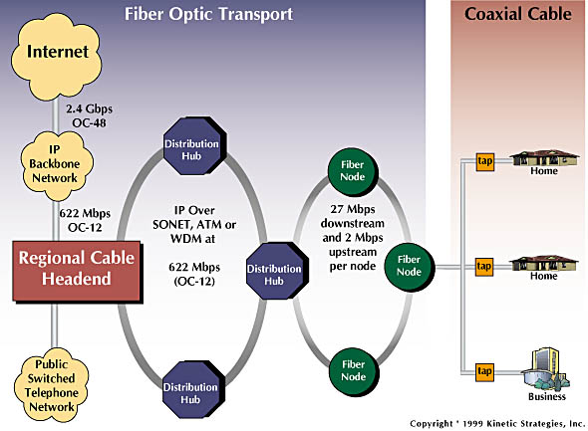
Mạng khu dân cư: cable modems
Diagram: http://www.cabledatacomnews.com/cmic/diagram.html
Introduction
1-<number>

Slide 29

Kiến trúc mạng cáp: Tổng quan
Từ 500 đến 5,000 nhà
Trung tâm
Mạng phân bố cáp (đơn giản)
nhà
Introduction
1-<number>

Slide 30
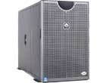
Kiến trúc mạng cáp: Tổng quan
server
Trung tâm
Mạng phân bố cáp
nhà
Introduction
1-<number>

Slide 31
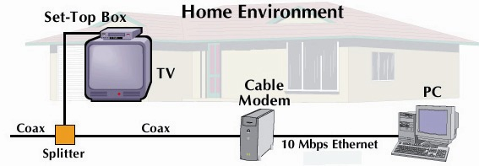
Kiến trúc mạng cáp: Tổng quan
Trung tâm
Mạng phân bố cáp
nhà
Introduction
1-<number>

Slide 32
Kiến trúc mạng cáp: Tổng quan
FDM:
C
O
N
T
R
O
L
V
I
D
E
O
V
I
D
E
O
V
I
D
E
O
V
I
D
E
O
V
I
D
E
O
V
I
D
E
O
D
A
T
A
D
A
T
A
1
2
3
4
5
6
7
8
9
Các kênh
Trung tâm
Mạng phân bố cáp
nhà
Introduction
1-<number>

Slide 33
Mạng công ty: mạng cục bộ (local area network)
Mạng cục bộ - local area network (LAN) của công ty/trường học nối hệ thống đầu cuối với router
Ethernet:
  liên kết chia sẻ hoặc độc quyền nối hệ thống đầu cuối với router
  10 Mbs, 100Mbps, Gigabit Ethernet
LAN
Introduction
1-<number>

Slide 34
Các mạng truy cập không dây
mạng truy cập không dây chia sẻ kết nối hệ thống đầu cuối với router
  Thông qua thiết bị cơ sở gọi là “access point”
LAN không dây (wireless):
  802.11b/g (WiFi): 11 hoặc 54 Mbps
Truy cập không dây diện rộng
  Hỗ trợ bởi các công ty điện thoại
  3G ~ 384 kbps
  GPRS ở châu Âu và Mỹ
router
Trạm cơ sở
Hosts di động
Introduction
1-<number>

Slide 35
Mạng trong nhà
Các thành phần tiêu biểu gồm:
ADSL hoặc cable modem
router/firewall/NAT
Ethernet
access point không dây
wireless
laptops
Đến/từ trung tâm
cable
modem
router/
firewall
wireless
access
point
Ethernet
Introduction
1-<number>

Slide 36
Đường truyền vật lý
Cặp xoắn (TP)
2 dây đồng độc lập
  Loại 3: dây điện thoại, 10 Mbps Ethernet
  Loại 5:
  100Mbps Ethernet
Bit: lan truyền giữa thiết bị truyền và nhận
Liên kết vật lý: là cái gì nằm giữa thiết bị truyền và nhận
Phương tiện dẫn đường:
  Các tín hiệu lan truyền trên các thiết bị: dây đồng, cáp quang, cáp đồng trục
Phương tiện không dẫn đường :
  Tín hiệu lan truyền tự do, ví dụ sóng radio
Introduction
1-<number>

Slide 37
Cáp xoắn cặp (STP và UDP)
Đây là loại cáp gồm 4 cặp dây, mỗi cặp có hai đường dây dẫn đồng được xoắn vào nhau nhằm làm giảm nhiễu điện từ gây ra bởi môi trường xung quanh và giữa chúng với nhau.
STP: cáp có bọc
UDP: Cáp không bọc
Ví dụ: Cat5 với 10~100Base-T và gigabit Ethernet
Đầu cắm mạng thông dụng: RJ45
Introduction
1-<number>

Slide 38

Mầu các dây trong Cáp mạng
Trắng - Xanh lá cây
Xanh lá cây
Trắng – Cam
Cam
Trắng – Xanh sẫm
Xanh sẫm
Trắng – Nâu
Nâu
Introduction
1-<number>

Slide 39
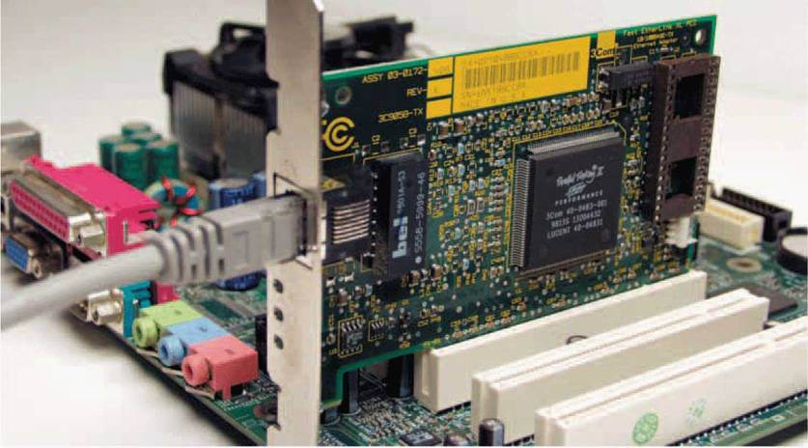
Card mạng và dây mạng
Introduction
1-<number>

Slide 40
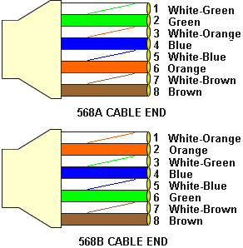
568A & 568B cable ends
Introduction
1-<number>

Slide 41
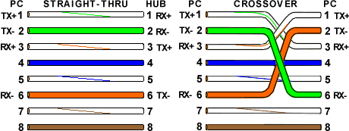
Phương thức bấm Cáp
Introduction
1-<number>

Slide 42

Mô hình bấm đầu cắm RJ45
Introduction
1-<number>

Slide 43


Đường truyền vật lý: cáp đồng trục, cáp quang
Cáp quang:
sợi thủy tinh mang giao động ánh sáng, mỗi giao động là 1 bit
Hoạt động ở tốc độ cao:
  Truyền point-to-point tốc độ cao (10-100 Gps)
Tỷ lệ lỗi thấp: truyền được những khoảng cách rất xa; không bị nhiễu điện từ
Cáp đồng trục:
2 dây dẫn bằng đồng cùng tâm
tín hiệu truyền 2 chiều
Băng tần cơ sở:
  Kênh đơn trên cáp
Băng tần rộng:
  Đa kênh trên cáp
Introduction
1-<number>

Slide 44
Đường truyền vật lý: sóng radio
tín hiệu mang dưới dạng sóng điện từ
không có dây dẫn vật lý
truyền hai chiều
các tác động môi trường lan truyền:
  bị phản xạ
  bị các chướng ngại vật cản trở
  bị nhiễu
Các kiểu liên kết radio:
vi sóng mặt đất
  Các kênh tốc độ đến 45 Mbps
LAN (như Wifi)
  11Mbps, 54 Mbps
Diện rộng (cellular)
  Ví dụ 3G: hàng trăm kbps
Vệ tinh
  Kênh từ Kbps đến 45Mbps (hoặc chia nhiều kênh nhỏ)
  Độ trễ 270 msec giữa 2 thiết bị đầu cuối
  giữ khoảng cách cố định với mặt đất, độ cao thấp
Introduction
1-<number>

Slide 45
1.5 Cấu trúc Internet và ISP
Introduction
1-<number>

Slide 46
Kiến trúc Internet: mạng của các mạng
roughly hierarchical không có thứ bậc
Trung tâm: “lớp-1” là các ISP (ví dụ: MCI, Sprint, AT&T, Cable and Wireless), bao trùm các quốc gia/toàn thế giới
  Đối xử như nhau
Lớp-1 cũng cung cấp các kết nối công cộng (network access points-NAP)
Lớp-1 cung cấp các kết nối riêng (peer)
Lớp 1 ISP
NAP
Lớp 1 ISP
Lớp 1 ISP
Introduction
1-<number>

Slide 47
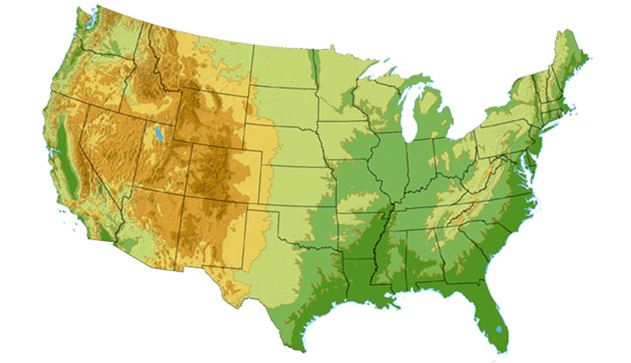

Lớp-1 ISP: ví dụ Sprint
Mạng Sprint US backbone
DS3 (45 Mbps)
OC3 (155 Mbps)
OC12 (622 Mbps)
OC48 (2.4 Gbps)
Seattle
Tacoma
POP: point-of-presence
to/from backbone
Stockton
New York
Cheyenne
Chicago
Pennsauken
…
peering
….
Relay
San Jose
Roachdale
Wash. DC
Kansas City
Anaheim
…
…
…
Atlanta
to/from customers
Fort Worth
Orlando
Introduction
1-<number>

Slide 48
Kiến trúc Internet: mạng của các mạng
“Lớp-2” các ISP nhỏ hơn (thường là ISP vùng)
  Nối kết một hoặc nhiều ISPs lớp-1, cũng có thể một số ISP lớp-2
ISP Lớp-2 cũng kết nối riêng với nhau, nối liền với NAP
ISP Lớp-2 giúp ISP lớp-1 ISP kết nối với phần còn lại của Internet
Lớp-2 ISP là khách hàng của ISP lớp-1
Lớp-2 ISP
Lớp-2 ISP
Lớp-1 ISP
NAP
Lớp-1 ISP
Lớp-1 ISP
Lớp-2 ISP
Lớp-2 ISP
Lớp-2 ISP
Introduction
1-<number>

Slide 49
Kiến trúc Internet: mạng của các mạng
ISP “Lớp-3” và ISP địa phương (local ISP)
  hop cuối cùng “truy xuất”)mạng (gần các hệ thống đầu cuối nhất)
local
ISP
Lớp-3
ISP
local
ISP
local
ISP
local
ISP
ISP địa phương và lớp-3 là khách hàng của các lớp cao hơn, kết nối chúng với phần còn lại của Internet
Lớp-2 ISP
Lớp-2 ISP
Lớp 1 ISP
NAP
Lớp 1 ISP
Lớp 1 ISP
Lớp-2 ISP
Lớp-2 ISP
Lớp-2 ISP
local
ISP
local
ISP
local
ISP
local
ISP
Introduction
1-<number>

Slide 50
Kiến trúc Internet: mạng của các mạng
Một gói phải đi qua nhiều mạng!
local
ISP
Tier 3
ISP
local
ISP
local
ISP
local
ISP
Tier-2 ISP
Tier-2 ISP
Tier 1 ISP
NAP
Tier 1 ISP
Tier 1 ISP
Tier-2 ISP
Tier-2 ISP
Tier-2 ISP
local
ISP
local
ISP
local
ISP
local
ISP
Introduction
1-<number>

Slide 51
1.6 Sự trễ & mất mát trong các mạng chuyển mạch gói
Introduction
1-<number>

Slide 52
Mất mát và trễ xảy ra như thế nào?
Các gói xếp hàng trong bộ đệm của router
tỷ lệ các gói đến lớn hơn khả năng xuất đi
các gói xếp hàng, chờ đến lượt xuất
Gói chuẩn bị truyền (trễ)
A
B
Các gói xếp hàng (trễ)
Bộ đệm còn rảnh (sẵn sàng): các gói đến sẽ bị bỏ (mất mát) nếu không còn chỗ rảnh
Introduction
1-<number>

Slide 53
4 nguyên nhân của trễ
1. xử lý tại nút:
  kiểm tra lỗi
  xác định đường xuất
2. xếp hàng
  thời gian chờ đợi để truyền
  phụ thuộc vào mức độ tắc nghẽn của router
Truyền
A
Lan truyền
B
Xử lý tại nút
Sắp hàng
Introduction
1-<number>

Slide 54
4 nguyên nhân của trễ
3. Truyền trễ:
R=độ liên kết bandwidth (bps)
L=chiều dài gói (bits)
thời gian để gửi các bit= L/R
4. Lan truyền trễ:
d = độ dài của đường liên kết vật lý
s = tốc độ lan truyền trong thiết bị (~2x10⁸ m/s)
Độ trễ lan truyền = d/s
Truyền
Chú ý: s và R có đơn vị tính khác nhau!
A
Lan truyền
B
Xử lý tại nút
Sắp hàng
Introduction
1-<number>

Slide 55

So sánh với đoàn xe
100 km
100 km
10 xe
đóng lệ phí
đóng lệ phí
Các xe “lan truyền” với tốc độ 100 km/g
Thời gian đóng lệ phí mỗi xe là 12 s (thời gian truyền)
xe ~ bit; đoàn xe ~ gói
Mất bao lâu đoàn xe mới đến điểm đóng lệ phí thứ 2?
Thời gian để hoàn thành đóng lệ phí cho cả đoàn là = 12*10 = 120 s
Thời gian để xe cuối cùng lan truyền từ vị trí 1 đến vị trí 2 là: 100km/(100km/h)= 1 h
Đáp án: 62 phút
Introduction
1-<number>

Slide 56
So sánh với đoàn xe
100 km
100 km
10 xe
đóng lệ phí
đóng lệ phí
Các xe bây giờ “lan truyền” với tốc độ 1000 km/g
Thời gian đóng lệ phí mỗi xe là 1 phút
Có xe nào sẽ đến được vị trí thứ 2 trước khi cả đoàn xe đóng xong lệ phí?
Có! Sau 7 phút, xe thứ nhất đến được vị trí thứ 2 và 3 xe vẫn còn tại vị trí 1.
bit thứ 1 của gói có thể đến tại router thứ 2 trước khi gói được truyền xong tại souter 1!
  Xem Ethernet applet tại AWL Web site
Introduction
1-<number>

Slide 57
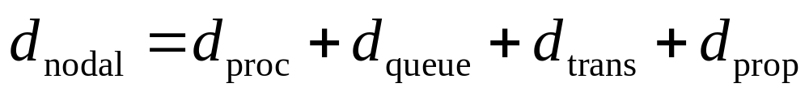
Trễ tại nút
d_{proc} = trễ xử lý
  khoảng một vài micro giây hoặc ít hơn
d_{queue} = trễ xếp hàng
  phụ thuộc tắc nghẽn
d_{trans} = trễ truyền
  = L/R, đáng kể với các liên kết tốc độ thấp
d_{prop} = trễ lan truyền
  một vài micro giây hoặc hàng trăm mili giây
Introduction
1-<number>

Slide 58

Trễ xếp hàng
R=liên kết bandwidth (bps)
L=độ dài gói (bits)
a=số lượng gói đến trung bình
Cường độ lưu thông= La/R
La/R ~ 0: trễ trung bình nhỏ
La/R -> 1: trễ lớn
La/R > 1: nhiều việc đến quá khả năng phục vụ, trễ trung bình → vô hạn!
Introduction
1-<number>

Slide 59
Trễ và dẫn đường trên Internet “thực tế”
Trễ và mất mát trên Internet “thực tế” giống như thế nào?
chương trình Traceroute: giúp đo đạc độ trễ từ nguồn đến đích. Với tất cả I:
  gửi 3 gói sẽ đến router I trên đường tới đích
  router I sẽ trả về các gói cho người gửi
3 gói thăm dò
3 gói thăm dò
3 gói thăm dò
Introduction
1-<number>

Slide 60
Trễ và dẫn đường trên Internet “thực tế”
traceroute: gaia.cs.umass.edu đến www.eurecom.fr
Ba giá trị trễ từ
gaia.cs.umass.edu đến cs-gw.cs.umass.edu
1 cs-gw (128.119.240.254) 1 ms 1 ms 2 ms
2 border1-rt-fa5-1-0.gw.umass.edu (128.119.3.145) 1 ms 1 ms 2 ms
3 cht-vbns.gw.umass.edu (128.119.3.130) 6 ms 5 ms 5 ms
4 jn1-at1-0-0-19.wor.vbns.net (204.147.132.129) 16 ms 11 ms 13 ms
5 jn1-so7-0-0-0.wae.vbns.net (204.147.136.136) 21 ms 18 ms 18 ms
6 abilene-vbns.abilene.ucaid.edu (198.32.11.9) 22 ms 18 ms 22 ms
7 nycm-wash.abilene.ucaid.edu (198.32.8.46) 22 ms 22 ms 22 ms
8 62.40.103.253 (62.40.103.253) 104 ms 109 ms 106 ms
9 de2-1.de1.de.geant.net (62.40.96.129) 109 ms 102 ms 104 ms
10 de.fr1.fr.geant.net (62.40.96.50) 113 ms 121 ms 114 ms
11 renater-gw.fr1.fr.geant.net (62.40.103.54) 112 ms 114 ms 112 ms
12 nio-n2.cssi.renater.fr (193.51.206.13) 111 ms 114 ms 116 ms
13 nice.cssi.renater.fr (195.220.98.102) 123 ms 125 ms 124 ms
14 r3t2-nice.cssi.renater.fr (195.220.98.110) 126 ms 126 ms 124 ms
15 eurecom-valbonne.r3t2.ft.net (193.48.50.54) 135 ms 128 ms 133 ms
16 194.214.211.25 (194.214.211.25) 126 ms 128 ms 126 ms
17 * * *
18 * * *
19 fantasia.eurecom.fr (193.55.113.142) 132 ms 128 ms 136 ms
trans-oceanic
link
* không có phản hồi (thăm dò bị mất, router không trả lời)
Introduction
1-<number>

Slide 61
Mất mát gói
hàng đợi (bộ đệm) xử lý liên kết có khả năng hữu hạn
khi gói đến hàng đợi đầy, gói bị bỏ rơi (nghĩa là mất)
mất gói có thể được truyền lại từ nút trước đó, tại hệ thống đầu cuối ban đầu hoặc không truyền lại gì cả
Introduction
1-<number>

Slide 62
1.7 Các lớp giao thức, các mô hình dịch vụ
Introduction
1-<number>

Slide 63
Giao thức “các lớp”
Các mạng rất phức tạp!
nhiều “mảnh”:
  hosts
  Routers
  các liên kết hoặc các phương tiện khác
  các ứng dụng
  các giao thức
  phần cứng, phần mềm
Có hy vọng nào để tổ chức cấu trúc của mạng không?
Introduction
1-<number>

Slide 64
Tổ chức theo kiểu hàng không
Vé (mua)
Hành lý (kiểm tra)
Cổng (tải)
Đường băng cất cánh
Chuyển chuyến
Vé (than phiền)
Hành lý (đòi hỏi)
Cổng (không tải)
Đường băng hạ cánh
Chuyển chuyến
Chuyển chuyến
một chuỗi các bước
Introduction
1-<number>

Slide 65

Các lớp chức năng của vận tải hàng không
ticket (purchase)
baggage (check)
gates (load)
runway (takeoff)
airplane routing
ticket (complain)
baggage (claim
gates (unload)
runway (land)
airplane routing
ticket
baggage
gate
takeoff/landing
airplane routing
airplane routing
airplane routing
Ga đi
Các trung tâm điều hành trung chuyển
Ga đến
Các lớp: mỗi lớp thực hiện một nhiệm vụ
  thông qua các hoạt động của lớp bên trong của nó
  phụ thuộc vào các dịch vụ cung cấp bởi lớp bên dưới
Introduction
1-<number>

Slide 66
Tại sao phải phân lớp?
Nhằm xử lý với các hệ thống phức tạp:
cấu trúc rõ ràng nhằm xác định quan hệ giữa các mảnh của hệ thống đó
  Thảo luận phân lớp mô hình tham chiếu
mô-đun hóa làm dễ dàng việc bảo trì, cập nhật hệ thống
  thay đổi việc hiện thực các dịch vụ của lớp là trong suốt với phần còn lại của hệ thống
  ví dụ: thay đổi thủ tục kiểm tra ở cổng không ảnh hưởng đến các phần còn lại của hệ thống
khảo sát những điều có hại của việc phân lớp?
Introduction
1-<number>

Slide 67
Mô hình OSI (Open Systems Interconnection )
The International Standards Organization (ISO)
7
Application
Tầng ứng dụng
Presentation
Tầng trình bày
Session
Tầng phiên
Transport
Tầng vận chuyển
Network
Tầng mạng
Data link
Tầng liên kết
1
Physical
Tầng vật lý

Slide 68
Mô hình OSI
Tầng ứng dụng (Application layer): cung cấp các phương tiện cho người sử dụng sử dụng các dịch vụ của mạng.
Tầng trình bày (Presentation layer): quy định biểu diễn dữ liệu
Tầng phiên (Session layer): quản lý các phiên của ứng dụng
Tầng vận chuyển (Transport layer): quy định kết nối end-to-end
Tầng mạng (Network layer): quy định địa chỉ mạng, truyền dữ liệu.
Tầng liên kết (Data link layer): điều khiển liên kết, truy xuất đường truyền
Tầng vật lý (Phisical layer): đường truyền vật lý, các chuẩn về điện, dây cáp, đầu nối..

Slide 69
Mô hình OSI và TCP/IP
OSI
TCP/IP
Application
Application
Presentation
Session
Transport
Transport
Network
Internet
Data link
Link
Physical
Phisical

Slide 70
Mô hình TCP/IP
application: cung cấp các dịch vụ cho các ứng dụng mạng
  FTP, SMTP, HTTP
transport: xử lý dữ liệu truyền
  TCP, UDP
network: dẫn đường cho các gói tin từ nguồn đến đích
  IP, các giao thức dẫn đường
link: dữ liệu truyền giữa các lớp lân cận
  PPP, Ethernet
physical: các bit “trên đường dây”
application
transport
network
link
physical
Introduction
1-<number>

Slide 71
Đóng gói
nguồn
message
M
application
transport
network
link
physical
segment
H_{t}
M
H_{t}
datagram
H_{n}
H_{n}
H_{t}
M
frame
H_{l}
H_{n}
H_{t}
M
link
physical
switch
đích
H_{n}
H_{t}
M
network
link
physical
M
application
transport
network
link
physical
H_{l}
H_{n}
H_{t}
M
H_{n}
H_{t}
M
H_{t}
M
H_{n}
H_{t}
M
H_{l}
H_{n}
H_{t}
M
router
Introduction
1-<number>

Slide 72
1.8 Lịch sử phát triển Internet
Introduction
1-<number>

Slide 73

Lịch sử phát triển Internet
1961-1972: Thời kỳ có các nguyên lý chuyển gói
1961: Kleinrock – chứng minh hiệu quả của chuyển gói
1964: Baran – chuyển gói trong các mạng quân đội
1967: ARPAnet hình thành từ Advanced Research Projects Agency
1969: nút ARPAnet đầu tiên hoạt động
1972:
  ARPAnet phổ biến rộng rãi
  NCP (Network Control Protocol) giao thức host-host đầu tiên
  chương trình e-mail đầu tiên
  ARPAnet có 15 nút
Introduction
1-<number>

Slide 74
Lịch sử phát triển Internet
1972-1980: Internetworking, các mạng riêng và mới
1970: ALOHAnet mạng vệ tinh ở Hawaii
1974: Cerf và Kahn – kiến trúc sư của mạng toàn cầu
1976: Ethernet tại Xerox PARC
những năm 70: kiến trúc: DECnet, SNA, XNA
Cuối những năm 70: chuyển các gói độ dài cố định (tiền thân của ATM)
1979: ARPAnet có 200 nút
Nguyên lý mạng toàn cầu của Cerf và Kahn:
  yêu cầu tối thiểu, tự quản- không thay đổi bên trong nào được đòi hỏi
  mô hình dịch vụ tốt nhất
  định tuyến phi trạng thái
  điều khiển tập trung
định nghĩa kiến trúc của Internet ngày nay
Introduction
1-<number>

Slide 75
Lịch sử phát triển Internet
1980-1990: các giao thức mới, sự gia tăng phát triển
1983: công bố TCP/IP
1982: định nghĩa giao thức email SMTP
1983: DNS định nghĩa cách chuyển đổi tên-địa chỉ IP
1985: giao thức FTP được định nghĩa
1988: điều khiển tắc nghẽn TCP
Các mạng quốc gia mới: Csnet, BITnet, NSFnet, Minitel
100,000 hosts được kết nối vào liên minh các mạng
Introduction
1-<number>

Slide 76
Lịch sử phát triển Internet
1990, những năm 2000: thương mại hóa, Web, các ứng dụng mới
những năm đầu 1990: ARPAnet ngừng hoạt động
1991: NSF chấm dứt những hạn chế của NSFnet (ngừng hoạt động, 1995)
những năm đầu 1990: Web
  hypertext [Bush 1945, Nelson 1960’s]
  HTML, HTTP: Berners-Lee
  1994: Mosaic, Netscape
những năm cuối 1990: thương mại hóa Web
cuối những năm 1990 – những năm 2000:
Nhiều ứng dụng ra đời: tin nhắn nhanh, chia sẻ file P2P
bảo mật mạng
Ước lượng khoảng 50 triệu host, hơn 100 triệu người dùng
liên kết backbone chạy với tốc độ Gbps
Introduction
1-<number>

Slide 77
Tổng kết
Nắm vững các vấn đề!
Tổng quan về Internet
Giao thức là gì?
Vấn đề liên quan, lõi và truy cập mạng
  Chuyển gói và chuyển mạch
Cấu trúc Internet/ISP
Hiệu suất: mất mát, trễ
Phân lớp và mô hình dịch vụ
Lịch sử Internet
Introduction
1-<number>

